Slide 1

Informacijski sustav Vodovoda X
Jurić, Danica Kvesić, Ante Rezić, Vjekoslav

Slide 2
SADRŽAJ
Značajke sustava
Korištene tehnologije i alati
Dokumentacija
Preporuke za daljnji razvoj

Slide 3
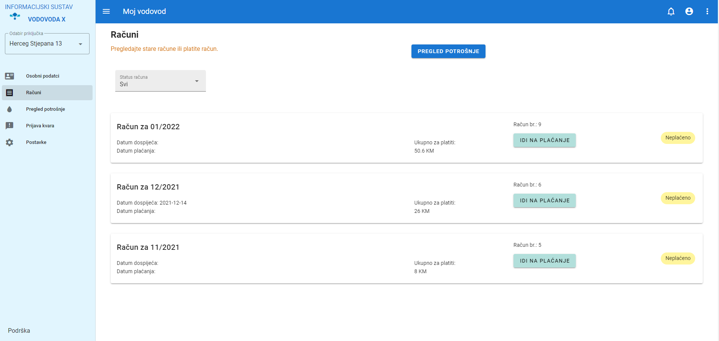
1. Značajke sustava
Korisnik (kupac) - pregled računa

Slide 4
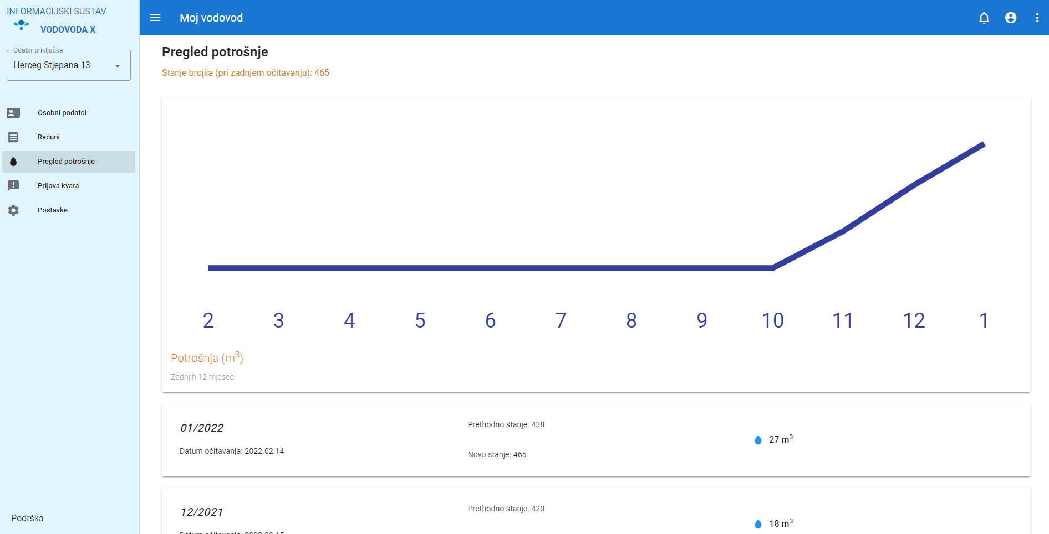
1. Značajke sustava
Korisnik (kupac) - pregled potrošnje

Slide 5
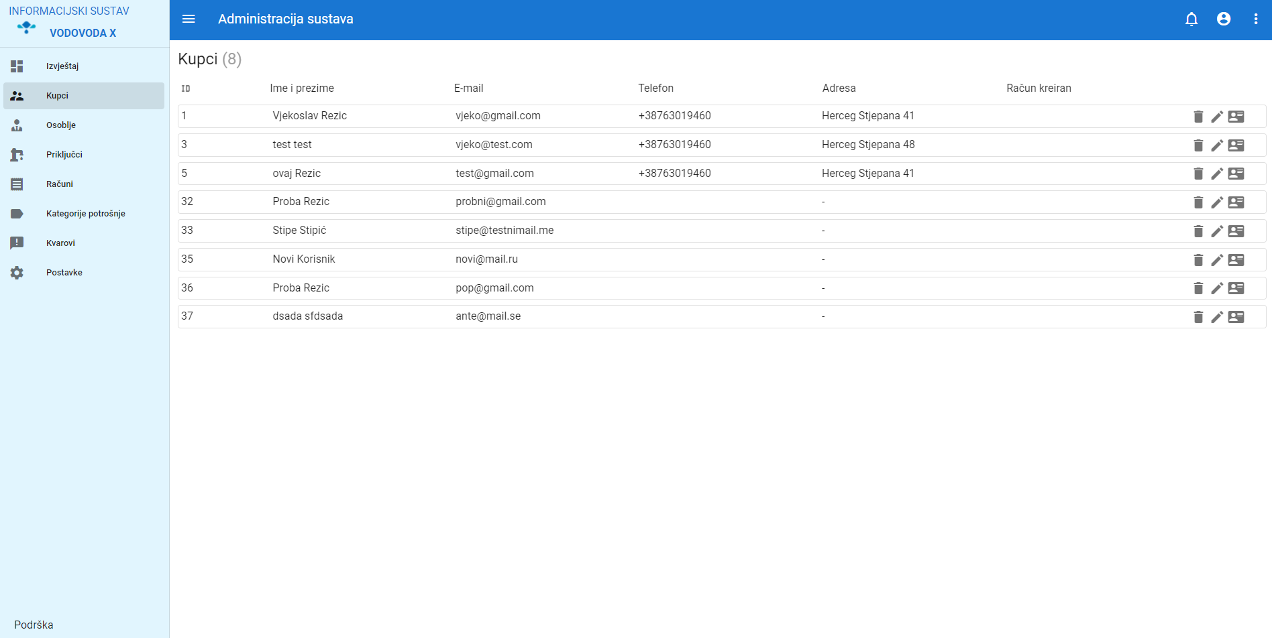
1. Značajke sustava
Administrator – pregled kupaca

Slide 6
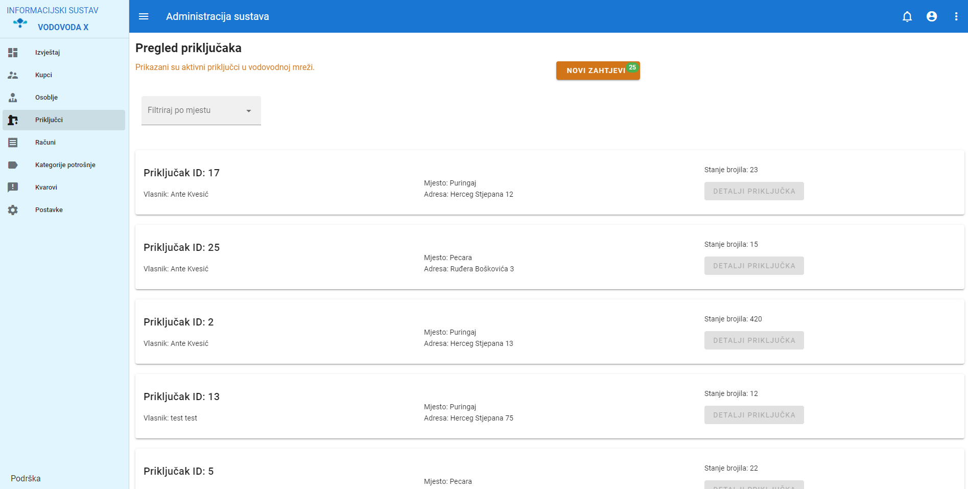
1. Značajke sustava
Administrator – pregled priključaka

Slide 7
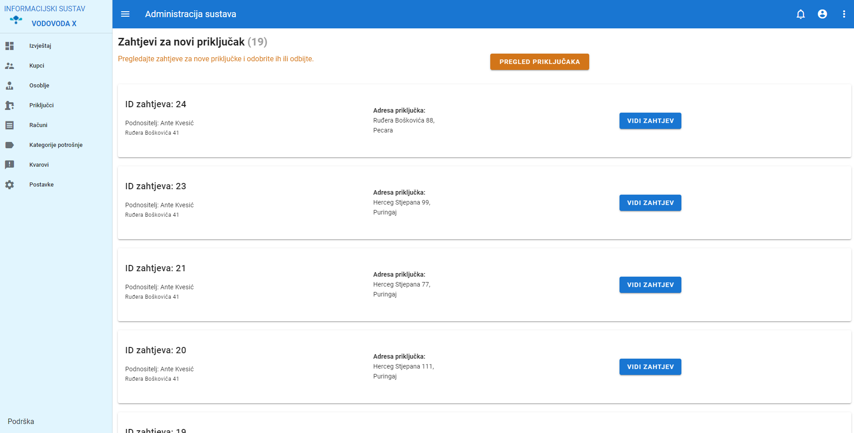
1. Značajke sustava
Administrator – pregled zahtjeva

Slide 8
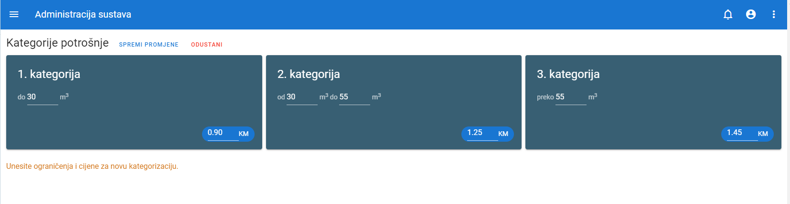
1. Značajke sustava
Administrator – promjena kategorizacije

Slide 9
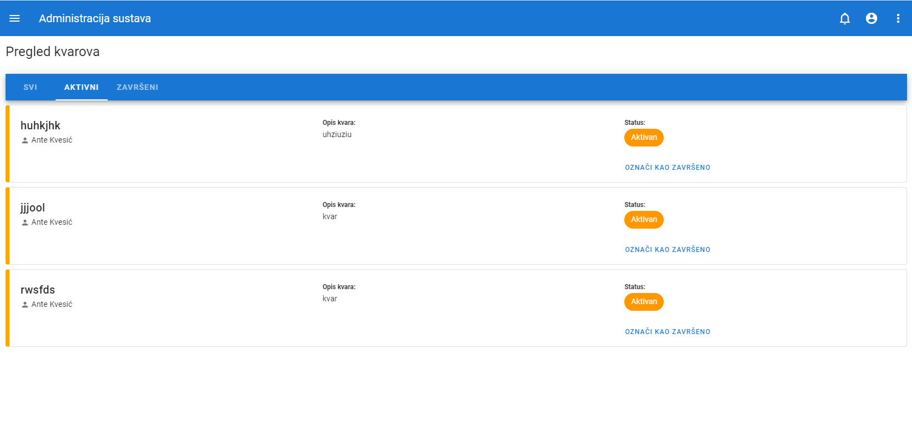
1. Značajke sustava
Administrator – pregled kvarova

Slide 10
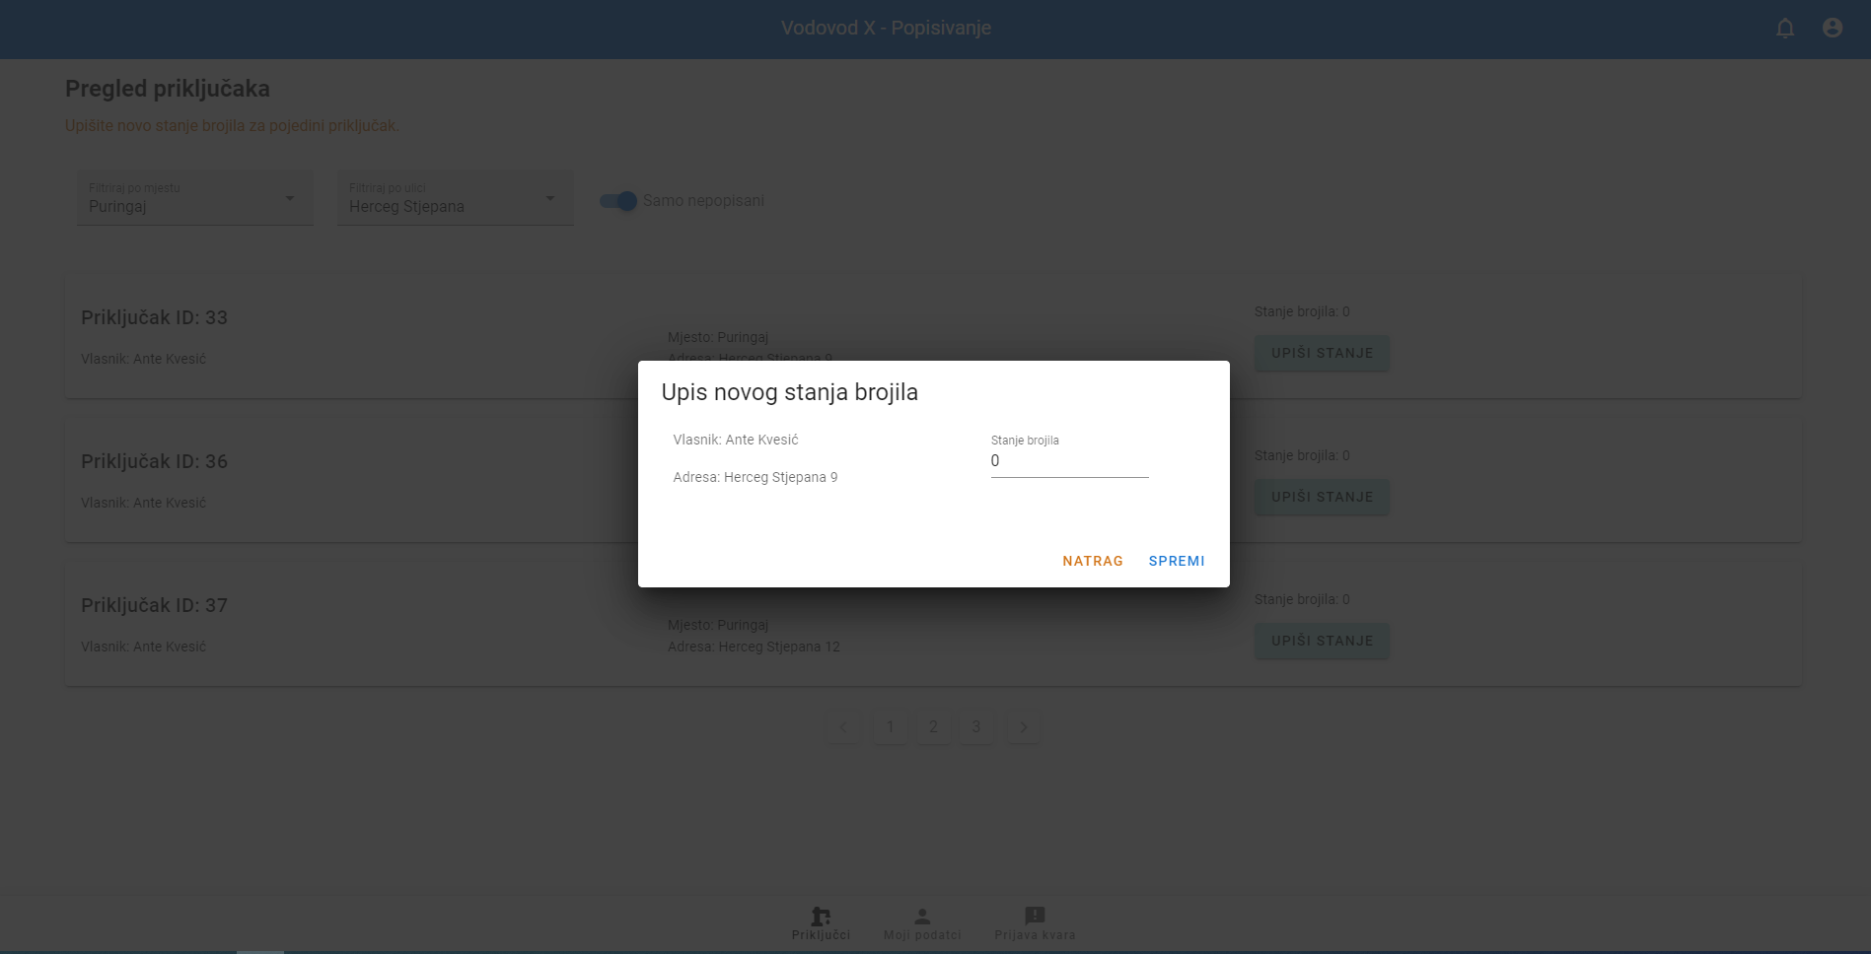
1. Značajke sustava
Popisivač – upis novog stanja brojila

Slide 11

2. KoRIŠTENE TEHNOLOGIJE I ALATI
Tehnologije
Alati
Vue.js
Vuetify
Vuex
Django
MySQL
Visual Studio
XAMP

Slide 12
3. Dokumentacija
Pogledati na https://github.com/antekvesic/pis/tree/main/dokumentacija. Obratiti pozornost na README.md

Slide 13
4. Preporuke za daljnji razvoj
Napraviti plaćanje računa koristeći neki API za plaćanje treće strane
Na ploči za administratore dodati još podataka o potrošnji i računima s naglaskom na grafički prikaz podataka
Izdvojiti dio aplikacije za popisivače u zasebnu aplikaciju (moguće iskoristiti postojeći kod za razvoj native mobilne aplikacije, vidi Capacitator)

